Slide 1

Informe sprint 2
Equipo BI

Slide 2

Índice
Resumen del Sprint y Demo
Ideas para el siguiente Sprint
Preguntas

Slide 3
Historia 1: Yo como comprador quiero poder realizar una compra mediante un botón de compra en Odoo
Hechas:
No ha dado a tiempo:
Generar un botón de compra
Actualizar el estado del pedido
Crear fecha de entrega
Desencolar una petición de producto.
Enviar un mensaje de confirmación al vendedor
Encolar una petición de producto.
Desencolar la confirmar del pedido.
Encolar una petición de confirmación de pedido.

Slide 4
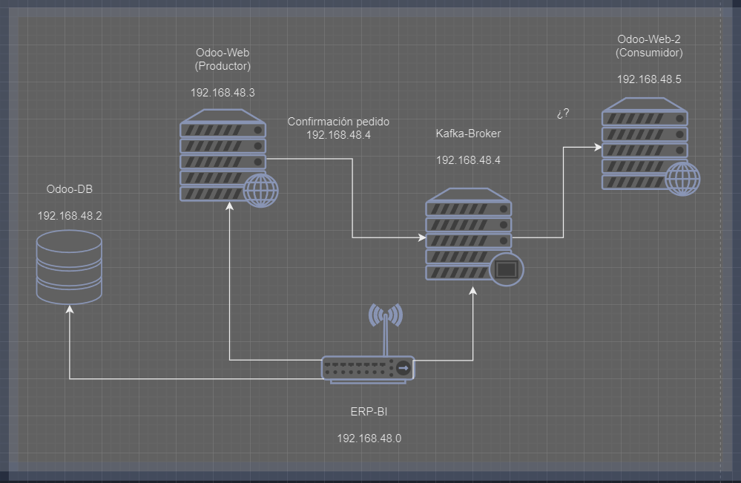
Arquitectura de lA network

Slide 5
Historia 2.1: Como comprador me gustaría cancelar un pedido
Historia 2.2: Como vendedor me gustaría cancelar un pedido
Hechas:
No ha dado a tiempo:
Cancelación de pedido por parte del vendedor
Botón desde el módulo de Compras a Pedidos
Botón para cancelar un pedido
Enviar un mensaje de confirmación al vendedor
2.2 Cancelación de pedido en un rango de tiempo

Slide 6
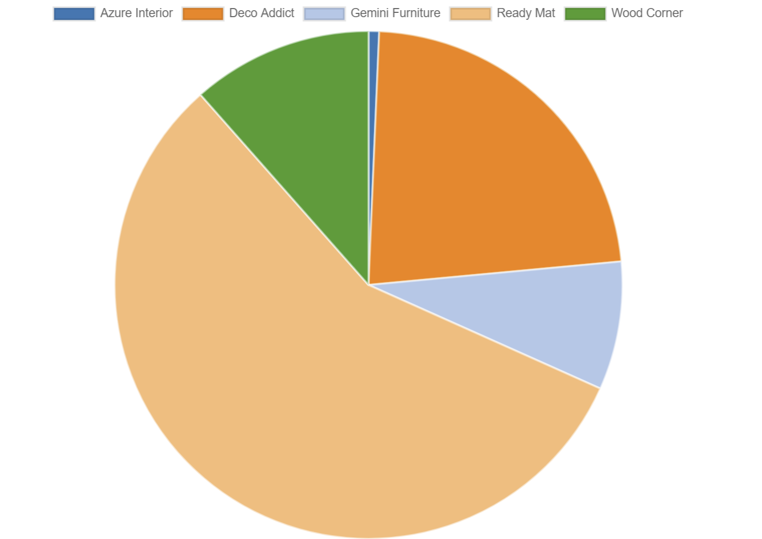
Historia 3: Como vendedor me gustaría poder visualizar las ventas de mis pedidos
Hechas:
Dashboard de compras
Dashboard de ventas

Slide 7
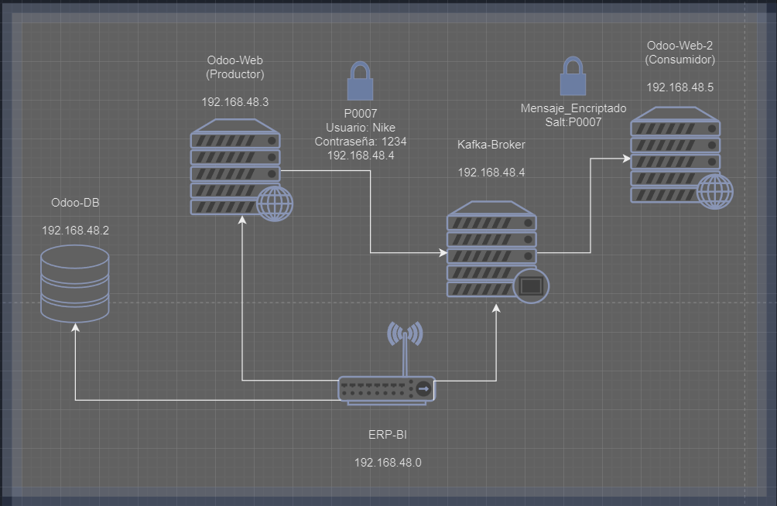
Resumen del próximo Sprint
Añadir una confirmación al botón de confirmar pedido
IP estática.
Computar el campo de fecha de entrega en base a una lógica.
Encriptar la cola de mensajería de Kafka.
Terminar de desencolar los pedidos en Kafka.
Establecer una autenticación única para que el Productor y Consumidor de Kafka.
Añadir gráficas más representativas al módulo de Gráficas
Generar datos para los gráficos de venta

Slide 8

Gracias

